Slide 1
Échange de crédits

Slide 2
Résolution provinciale adoptée en avril 2025
Développer des paramètres et des balises pour un système d’échange de crédits, incluant les impacts sur le quota du Québec associés à la politique harmonisée sur le quota de P5, à soumettre pour consultation à l’hiver 2026
Inclure cette politique dans le processus de révision quinquennale de la politique sur le quota

Slide 3
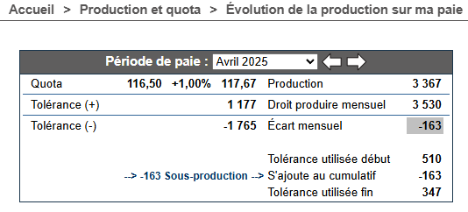
Rappel : Tolérance
Quota: quantité en kg de matière grasse par jour qu’un producteur peut produire
Droit produire mensuel : quota de production (incluant quota non cessible CFM) multiplié par le nombre de jours collectés pendant le mois
Tolérance : représente l’écart accumulé , entre la production et le quota, le tout calculé en Kg MG, Peut être convertie en équivalent journalier.
Flexibilité du quota
Comprend un seuil positif (+10) et un seuil négatif (-15) est exprimé en équivalent journalier
*Avec la mise en place de l’échange de crédit, Il n’y aura plus d’émission de quota non cessible pour les CFM car les crédits se retrouveront dans le nouveau système

Slide 4
Rappel : qu’est-ce que l’échange de crédits?
Permet d’ajuster sa tolérance par des transactions de crédits
1 crédit offert = 1 kg de moins à produire plus tard ou 1 kg de quota non reportable évité​
1 crédit obtenu = 1 kg de plus à produire plus tard ou 1 kg de hors-quota évité
Obtient 100 kg
(1 jour) : nouvelle tolérance =
900 kg
Ferme de 100 kg/j avec tolérance de 10 jours (1 000 kg)
Ferme de 100 kg/j avec tolérance de
-15 jours (-1 500 kg)
Offre 100 kg
(1 jour) : nouvelle tolérance =
– 1 400 kg

Slide 5
Comment favoriser la durabilité des fermes par l’échange de crédits?
Objectif principal
Offrir un outil additionnel et plus de flexibilité pour les producteurs qui ne sont temporairement pas en mesure de produire tout leur quota ou qui veulent produire plus de lait
Planification stratégique 2023-2030 :
Contribuer à la durabilité des fermes laitières dans toutes les régions : avoir des politiques internes et externes qui contribuent à la rentabilité du plus grand nombre d’entreprises

Slide 6
Comment favoriser la durabilité des fermes par l’échange de crédits?
Objectifs secondaires
Plus de flexibilité pour la réalisation de projets à la ferme
Actuellement, transfert de quota possible durant six mois lors de rénovations : l’échange de crédits pourrait être une alternative ou complémentaire
Faire évoluer graduellement le programme pour les cas de force majeure
Pourrait permettre plus de souplesse, si nécessaire
Remplacerait l’émission de quota non cessible servant à équilibrer les prêts aux PLQ
Débuté en 2019, établie à 1 % depuis juillet 2022
Ferait assumer les coûts de l’utilisation du quota des cas de force majeure uniquement aux producteurs qui souhaitent le produire, plutôt qu’un coût collectif
Entre 0,20 et 0,22 $/hl ces dernières années (± 5 $/kg de MG/j)
Notes:
0,22 en 2023, 0,21 en 2024 et 0,20 $/hl entre janvier et septembre 2025

Slide 7
Qui pourrait utiliser un échange de crédits?
Nombre de producteurs en non reportable ou hors quota d’août 2022 à juillet 2025
Nombre de fois | Non reportable |  | Hors quota
 | Nombre de producteurs | % | Nombre de producteurs | %
Aucune | 1 337 | 33 % | 2 798 | 68 %
Au moins une fois en 36 mois | 2 752 | 67 % | 1 291 | 32 %
1-12 mois | 1 374 | 33 % | 1 167 | 29 %
13-35 mois | 1 179 | 29 % | 124 | 3 %
36 | 199 | 5 % | 0 | 0 %
Total | 4 089 | 100 % | 4 089 | 100 %
Tout producteur qui souhaite se repositionner dans sa tolérance, soit à la hausse ou à la baisse
Producteurs présents sur l’ensemble de la période de 36 mois

Slide 8
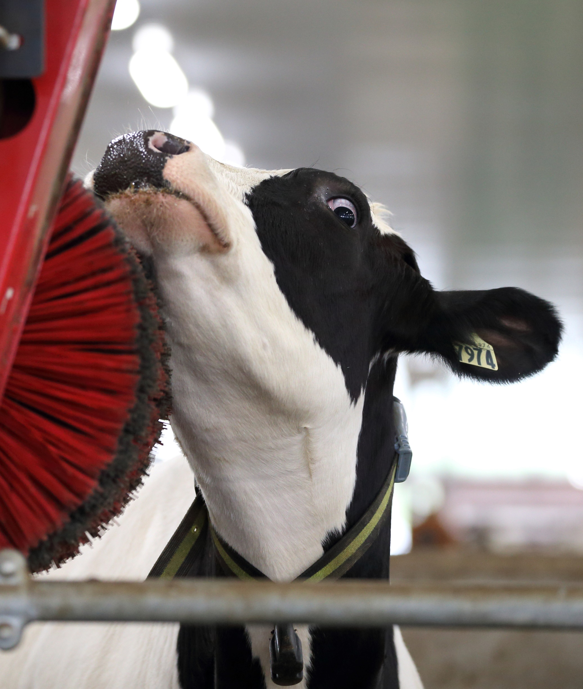
Quels sont les paramètres proposés?

Slide 9
Tous les producteurs peuvent céder ou obtenir des crédits
Producteurs qui peuvent céder ou obtenir des quantités | Tous les producteurs peuvent céder ou obtenir des crédits
Quantités qui peuvent être cédées | Chaque 1 kg cédé fait monter la tolérance de 1 kg Possibilité de céder des kg de la tolérance disponible, jusqu’à ce qu’elle atteigne le maximum de + 10 jours
Quantités qui peuvent être obtenues | Chaque 1 kg obtenu fait baisser la tolérance de 1 kg Possibilité d’obtenir des kg pour réduire la tolérance, jusqu’à ce qu’elle atteigne le minimum de – 15 jours
Simple pour les producteurs
Pas de critères qui limitent les actions
Offre un maximum de flexibilité

Slide 10
Possibilité de céder et d’acquérir l’équivalent de 25 jours sur 12 mois mobiles
Quantité | 25 fois le quota journalier : 6,8 % par an Équivalent à une deuxième plage de +10 à -15 jours
Période effective | 12 mois mobiles : chaque mois, on retire du calcul des quantités permises les quantités échangées 12 mois auparavant
Impact estimé sur l’émission de quota | Environ 1,3 %
Maintient une limite de quantités échangées, donc limite l’impact sur le quota
Offre un maximum de flexibilité à la ferme, en étant sur une base de 12 mois mobiles

Slide 11
Exemple en rappel
Permet d’ajuster sa tolérance par des transactions de crédits
1 crédit offert = 1 kg de moins à produire plus tard ou 1 kg de quota non reportable évité​
1 crédit obtenu = 1 kg de plus à produire plus tard ou 1 kg de hors-quota évité
Obtient 100 kg
(1 jour) : nouvelle tolérance =
900 kg
Ferme de 100 kg/j avec tolérance de 10 jours (1 000 kg)
Ferme de 100 kg/j avec tolérance de
-15 jours (-1 500 kg)
Offre 100 kg
(1 jour) : nouvelle tolérance =
– 1 400 kg

Slide 12
Exemple simplifié de l’échange
Point de départ
Possibilité d’obtenir dans les 12 mois : 2 500 kg
Mois 1
Peut obtenir 2 500 kg
Tolérance : -500 kg
Mois 2
Peut obtenir 1 000 kg
Obtient 1 000 kg
Mois 3 à 12
Tolérance : 1 000 kg
Obtient 1 500 kg
Tolérance : -1 500 kg
Peut obtenir 0 kg
Mois 13
Peut obtenir 1 500 kg
Ferme de 100 kg/j avec tolérance de 10 jours
(1 000 kg)
Point de départ
Possibilité de céder dans les 12 mois : 2 500 kg
Mois 1
Peut céder 2 500 kg
Tolérance : 0 kg
Mois 2
Peut céder 1 000 kg
Cède 1 000 kg
Mois 3 à 12
Tolérance : -1 500 kg
Cède 1 500 kg
Tolérance : 1 000 kg
Peut céder 0 kg
Mois 13
Peut céder 1 500 kg
Ferme de 100 kg/j avec tolérance de
-15 jours
(-1 500 kg)

Slide 13
Exemple simplifié de l’échange
Les exemples sont infinis. Par exemple…
Ajuster sa tolérance de 2 jours par mois, soit 24 jours par année
Ajuster sa tolérance une seule fois dans l’année, puis évoluer avec la nouvelle tolérance pour les autres mois
Céder et obtenir des crédits durant la période de 12 mois mobiles, pour se maintenir à une tolérance près de zéro
Certains mois pourraient voir un déséquilibre des quantités cédées et celles demandées étant donné les comportements variés
Une période d'adaptation sera requise pour trouver un équilibre
Un mécanisme est à développer pour gérer la situation si les quantités cédées pour force majeure ne sont pas toutes échangées un mois donné

Slide 14
Prix d’échange fixe et quantités réparties au prorata
Prix d’échange | Prix fixe à 5 $/kg de MG, comme pour les cas de force majeure actuellement
Mode de répartition des quantités | Prorata : en % des offres déposées
Coûts de fonctionnement | Développement : assumés collectivement Opérations : frais administratif par transaction
Prix prévisible et équivalent aux cas de force majeure, lesquels constituent près de la moitié des crédits
Cohérent avec les ajustements à apporter au quota
Permet à tous d’obtenir au minimum l’équivalent de l’ajustement du quota s’ils le souhaitent

Slide 15
Crédits des cas de force majeure dirigés sur l’échange
 | Programme actuel | Échange de crédits
Critères du programme | Aucun changement aux critères
Quota cédé par les producteurs | Quota cédé aux PLQ Émission en quota non cessible (1 %) | Conversion du quota cédé en crédits priorisés au moment de l’échange Retrait de l’émission non cessible
Valeur | Aucun changement : cédants en force majeure reçoivent 5 $/kg
Coût collectif | Environ 0,20 $/hl | Aucun coût collectif

Slide 16
Quelles autres pistes ont été étudiées?
Quelques exemples…
Maximum d’offre mensuelle et non annuelle : plus de flexibilité avec une quantité annuelle de 25 jours
Prix variable : étudié comme présent dans les autres provinces, mais le prix fixe répond mieux aux objectifs recherchés
Plus prévisible : tous voient une partie de leur offre comblée
Répartition des quantités en itération : prorata plus cohérent avec le mode d’ajustement du quota (%)

Slide 17

Et l’impact sur le droit de produire?

Slide 18
Pourquoi dit-on que le non reportable est mis en commun à P5?
P5 vise à remplir le quota alloué par la CCL
Pour ce faire, il faut généralement émettre aux producteurs plus que le quota alloué afin de palier :
La saisonnalité
La sous-production temporaire, peu importe la raison
Le non reportable
Le non reportable comptabilisé dans chaque province est distribué par émission à tous les producteurs du P5
Remplissage du quota et non reportable du P5
Année laitière | Remplissage du quota alloué | Remplissage du quota émis | Non reportable (% du quota émis)
2022-2023 | 102,1 % | 98,7 % | -2,5 %
2023-2024 | 101,3 % | 98,7 % | -2,2 %
2024-2025 | 100,9 % | 99,5 % | -2,3 %
Notes:
Non reportable du QC :
20-21 1,7 %
21-22 1,8 % 22-23 3,2 % 23-24 2,9%
24-25 2,4 %

Slide 19
Quel sera l’ajustement final sur le quota?
Non reportable qui ne serait plus mis en commun à P5
Plus difficile à prévoir : aucune méthodologie parfaite pour l’estimer
Dépend des quantités de crédits qui pourraient être cédées et produites par ceux les ayant obtenues
Nécessitera un accord et une application équitable entre les provinces du P5
Devra comprendre un mécanisme de révision pour tenir compte de l’évolution de la situation
Transfert des crédits des cas de force majeure
Selon l’émission au moment de la mise en place
Plus stable, environ 1 % si la tendance depuis 2023 se maintient
Vous serez tenus informés périodiquement de l’ajustement anticipé

Slide 20
Qu’est-ce que ça peut représenter comme production échangée annuellement?
En date de l’automne 2025…
Force majeure
Non reportable
Offre de crédits
± 1 % du quota
Total du non reportable :
2 à 3 % du quota
Pour 25 jours par an : ±1,3 % du quota
± 2,3 % du quota

Slide 21
Est-ce que j'ai l'assurance de récupérer le 2,3 % d'ajustement du droit de produire?
Oui, assurance d'obtenir au moins l’équivalent de l’ajustement de 2,3 % (8,4 jours) sur l’année en participant à l’échange
Possibilité d’obtenir des crédits jusqu'à un maximum de 6,8 % (25 jours) en fonction des paramètres proposés
Quelques exemples de scénarios possibles :
Scénarios basés sur la moyenne 12 mois terminant en septembre 2025 | Hypothèse des fermes souhaitant obtenir jusqu’à 25 jours | Quantités obtenues en % du quota annuel
Excluant producteurs en non reportable | 3 042 | 2,8 %
Tolérance > 0 jour | 1 637 | 4,9 %
Tolérance > 5 jours | 1 052 | Maximum : 6,8 %
Acheteurs SCVQ produisant > 95 % du quota et tolérance > -10 jours : besoin de croissance à court terme | 1 142 | 5,9 %

Slide 22
À quel moment un échange de crédits pourrait-il voir le jour?
Consultation des producteurs : janvier à mars 2026
Résolution à l’AGA des PLQ : avril 2026
Développement du texte réglementaire et dépôt à la Régie : été 2026
Processus réglementaire de la Régie : décision en 2027?
Développement informatique et communications : fin 2027 et début 2028?
Premier échange en 2028?

Slide 23
Comment favoriser la durabilité des fermes par l’échange de crédits?
En rappel, l’objectif principal du mécanisme
Offrir un outil additionnel et plus de flexibilité pour les producteurs qui ne sont temporairement pas en mesure de produire tout leur quota ou qui veulent produire plus de lait
Planification stratégique 2023-2030 :
Contribuer à la durabilité des fermes laitières dans toutes les régions : avoir des politiques internes et externes qui contribuent à la rentabilité du plus grand nombre d’entreprises

Slide 24
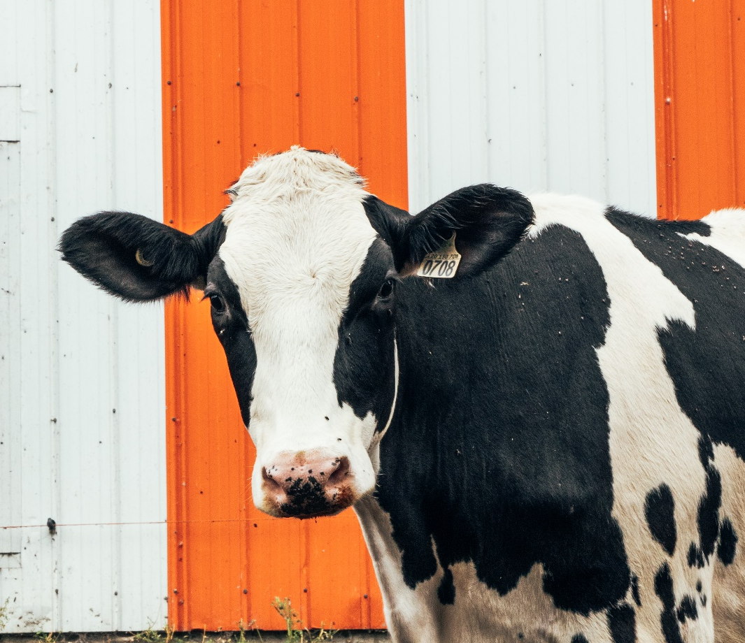

Merci de votre attention. Des questions?

Slide 25
Discussion
Êtes-vous en accord avec un échange de crédits selon les paramètres proposés?
Paramètres
Tous les producteurs peuvent céder et obtenir des crédits
Possibilité de céder et d’obtenir l’équivalent de 25 jours sur 12 mois mobiles
Échange réalisé chaque mois
Répartition des quantités au prorata
Prix d’échange fixe à 5 $/kg
Crédits des cas de force majeure dirigés sur l’échange

